Slide 1
2025 동암정신 내재화
CA 워크숍 주요 산출물
엑스퍼트컨설팅
Notes:
이 업무디자인 5단계를 가지고, 우리 일이 좀더 즐거움과 의미와 성장을 강화하도록 설계할수 있다고 한다. 이것을 퍼포먼스 싸이클 이라고 한다

Slide 2
1. 수행 개요
수행 목적
• 경동 조직문화 변화관리자(CA)들이 25년 동암정신 내재화 추진 목적과 방향을 이해하고, CA로서 구체적 역할 수행방안을 확보한다.
수행 목표
1) Team Level 동암정신 내재화 방향 확정 : 동암정신 7개 요소별 팀 단위 조직문화 구현 방향 확정 (조직문화 근원인 공유가정;Assumptions 도출)
2) 팀장의 동암정신 내재화 역할 수행 계획 Review 및 CA 역할 수행 계획 도출
(1) 동암정신 내재화 활동, (2) 팀장, 동료CA 역할 수행 지원 활동
도출 산출물
1) 동암정신 7개 요소별 Culture-MAP
Culture-MAP이란?
→ 경영컨설턴트 Dave Grey(『커넥티드 컴퍼니』, 『게임 스토밍』 저자)가 개발한 조직문화 분석도구.
→ 결과(Outcomes) – 결과 관련 개인차원 행동/대화 패턴(Behaviour) – 유형적 촉진요인(Stated Lever) – 무형적 촉진요인(Unstated Lever)의 4개 층위로 조직분석
→ 결과로 무엇을 정의하느냐에 따라 As-is / To-be 분석, 특정 조직이슈의 원인분석 등 다양한 용도로 활용 가능
→ 본 워크숍에서는 팀장들이 사전에 도출한 팀 차원 동암정신 내재화 방향을 CA들이 Review하고, 동암정신 기반 행동/대화 패턴 촉진을 가능하게 하는 무형적 촉진요인 도출
※ 도출한 무형 요인 후보군 中 ‘~믿는다, 느낀다, 당연하다’가 아닌 ‘~한다’의 문장은 개인 차원 대화/행동 패턴에 해당함으로 조정 또는 삭제함
2) C.A 역할 수행 계획
(1) 동암정신 내재화 CA활동 : 동암정신 7개 요소 中 CA로서 본인이 수행하고 싶은 조직문화 활동
(2) 에너지부스터 CA활동 : 동암정신 7개 요소 中 팀장, CA의 역할 수행 계획을 지원하기 위해 수행하고자 하는 조직문화 활동
Notes:
이 업무디자인 5단계를 가지고, 우리 일이 좀더 즐거움과 의미와 성장을 강화하도록 설계할수 있다고 한다. 이것을 퍼포먼스 싸이클 이라고 한다

Slide 3
2. 산출물 : 1) 동암정신 Culture-MAP _ 검토 가이드
동암정신 7개 요소 중 1개 요소를 To-be 결과로 정의
불우재 / 숭조위선 효우 / 불굴의 도전과 개척 / 미래를 예측하는 통찰 / 미풍양속 계승 / 상생적 공존공영의 인화정신 / 환경을 중시하는 사회적 책임경영
∙ 결과가 실현되었다고 가정했을 때, 팀 구성원(팀장 포함 전원)들이 일상과 업무에서 지속적으로 실천하고 있음으로써,
누구나 보고, 듣고, 느낄 수 있는 대화의 패턴 혹은 행동의 패턴
∙ To-be 결과 속의 행동이며 현재 이미 일상화된 패턴도 있을 수 있으나, 원칙적으로는 현재 팀 내에서 일상화되지 않은 대화나 행동 패턴 도출
∙ 해당 칸에 도출된 대화나 행동패턴들은 아래 유형요인 구축을 통해 팀 구성원에게서 자연스럽게 표출되길 기대하는 것으로,
향후 팀장의 동암정신 내재화 역할 수행시 목표기준점임
∙ 개인 차원 대화/행동이 실제 팀 구성원들에게서 발현되기 위해 필요한 조직기능 요소군
∙ 조직기능 요소라 함은 명문화, 공식화, 현실화된 각종 절차와 방식, 기준을 뜻함
1) 리더십 : 리더의 특정한 역할수행방식(Style), 리더의 선별이나 심사 기준
2) 프로세스 : 업무 수행시 특별한 절차나 방식 (가급적 팀레벨), 업무간 연계 또는 담당자간 협업 절차
3) 구조와 권한 : 팀 내 실무그룹(Working Group), 실무담당자에게 부여하는 권한이나 역할책임범위
4) 규정과 정책 : 근무태도나 방식을 포함한 팀 내 적용가능한 내규
5) 물리환경과 도구 : 팀 차원에서 조정이나 변화가 가능한 환경개선이나 도입/활용가능한 업무도구
6) 육성과 학습체계 : 팀원들의 지식, 기술, 태도에 대한 육성방안이나 학습활동
7) 평가와 보상체계 : Behaviour로 도출된 행동 실천욕구(동기)를 자극하는 평가/보상방식
8) 조직문화 활동이나 이벤트 : 팀 내 적용/추진 가능한 조직문화 활동 or C.A가 할 수 있는 활동
∙ 조직기능 요소는 가능한 한 팀장의 재량권 범위 내에서 추진(추가/제거 or 개선/강화) 가능한 요소를 도출하도록 안내되었음
∙ 일부 조직기능 요소는 팀장들이 ‘C.A가 하길 바라는 조직문화 활동(행사/이벤트 등)’ 차원에서 도출되었으며,
이는 C.A워크숍에서 C.A들의 역할 수행 방향 Idea Pool로 활용됨
[업무 절차/방식]
수용가능한
위험성 범위 도출 후
과감한 도전
- 연 1개 프로젝트
목표

Slide 4
2. 산출물 : 1) 동암정신 Culture-MAP _ 검토 가이드
∙ 개인 차원 대화/행동이 실제 팀 구성원들에게서 발현되기 위해 필요한 무형적이고 암묵적인 가정(Embedded Assumptions)
∙ 암묵적 가정이라 함은 비명시적이고, 특정한 제도나 체계가 아님에도 불구하고, 집단의 모든 구성원들이 당연하게 받아들이고, 공유하고 있는 믿음과
같은 것으로 유형 요인의 형성 근인이 되기도 하며, 집단 내 구성원들의 대화나 행동 패턴이 특정한 방향으로 반복되게 만드는 핵심이자 원천임
ex) 만일 집단 내부에 ‘윗 사람의 말에 반론을 제시하면 찍힌다.(불이익을 당한다)’는 암묵적 가정이 공유되고 있는 집단은
설령 유형요인인 회의 절차나 규칙으로서 ‘더 나은 생각이 있으면 반론을 제시한다.’ 또는 ‘의사결정 전에 반론이 있는지 회의진행자는 참석자에게
확인한다.’ 등을 명시하더라도, 참석자들은 자신이 가진 반론을 공개하지 않고 침묵하거나, 심지어 윗 사람의 의견에 긍정적으로 동의하는 식의
반응을 보이게 되는 것임
ex) 만일 집단 내부에 ‘우리 회사/경영진은 도전적이거나 전례가 없는 접근이나 시도에 대해서는 좋아하지 않는다, 혹은 실패시 책임을 전가한다’는
암묵적 가정이 공유되는 집단은 설령 유형요인으로서 신규 사업전략 추진을 이끌어내는 헤카톤과 같은 경연대회를 주최하더라도, 자발적 참여자가
적거나, 참여한 구성원들은 ‘기존에 이미 전례가 있어 완전히 새롭지 않은 아이디어’, ‘확실한 성공이 보장되는 다소 보수적 목표 설정’ 등의
대화/행동 패턴이 도출됨
팀장/CA분들께 전하는 Tip “여러분이 맡은 모든 활동은 결국은 조직에 좋은 가정을 만드는 일입니다. 그러니 꾸준히 하실 수 있어야 합니다.”
▷ 암묵적 가정이 형성되는 방식은 해당 가정이 “진짜 우리 조직에 있구나.”, 혹은 “진짜 저 믿음(가정)을 우리 동료도, 리더도 공유함을 믿고, 내 업무를 해도
괜찮겠다.”는 긍정적 확신을 갖게 하는 것입니다.
▷ 긍정적 확신은 어떤 하나의 선포식이나 선언으로 되지 않습니다. 꾸준히, 반복적인 경험을 해야 합니다. 위의 예시로 보자면 ‘회의에서 반론을 제시해도
오히려 칭찬받고, 인정받고, 최소한 아무렇지 않게 반론에 대한 논의, 피드백이 이뤄지는 경험’이 반복되면 “아 회의에서 반론을 제시해도 되는 구나”는
확신이 해당 회의에 참여한 이들 사이에 형성되는 것입니다. 더 좋은 것은 ‘반론을 제시한 게 회의에 대한 만족감을 높이는’ 긍정적 경험으로 나아가는 것입니다.
▷ 하지만 첫 시도부터 좋은 경험을 갖긴 어렵습니다. 오히려 첫 시도에서 이전보다 회의시간이 늘어나거나, 때로는 감정적으로 불편한 경험을 할 수 있습니다.
하지만 당황하지 마세요. 오히려 그런 경험을 당연하게 받아들이고, 시도 자체를 인정하고 축하하는 것부터 출발하세요. 지속적인 노력이 중요합니다.

Slide 5
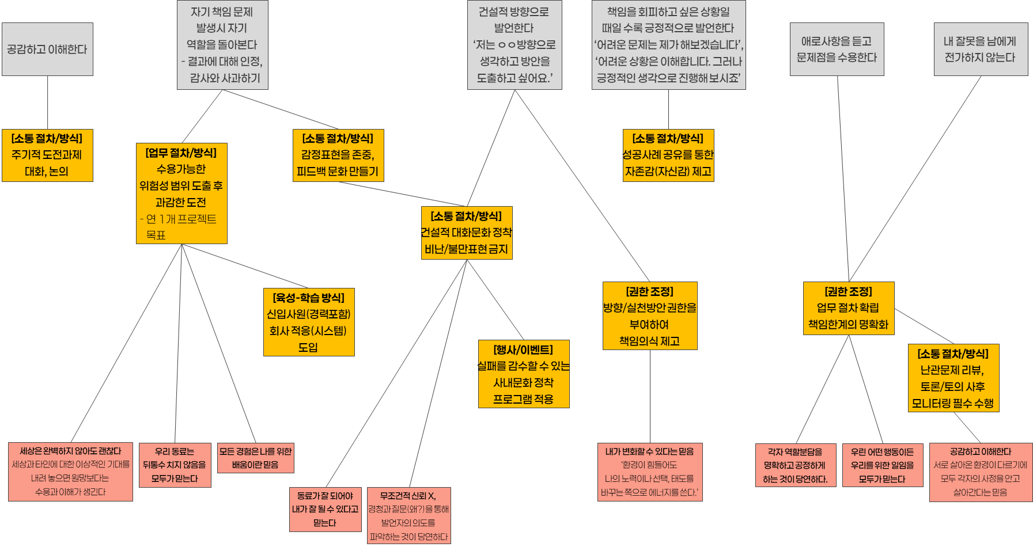
2. 산출물 : 1) 동암정신 Culture-MAP _ (1) 불우재 정신
불우재 정신
“남을 탓하거나 하늘을 원망하지 않는다.”
결과
(Outcome)
개인 차원
대화/행동
(Behaviour)
행동 촉진
유형 요인
(Stated Lever)
행동 촉진
무형 요인
(Unstated Lever)
자기 책임 문제
발생시 자기
역할을 돌아본다
- 결과에 대해 인정,
감사와 사과하기
건설적 방향으로
발언한다
‘저는 ㅇㅇ방향으로
생각하고 방안을
도출하고 싶어요.’
책임을 회피하고 싶은 상황일
때일 수록 긍정적으로 발언한다
‘어려운 문제는 제가 해보겠습니다’,
‘어려운 상황은 이해합니다. 그러나
긍정적인 생각으로 진행해 보시죠’
공감하고 이해한다
애로사항을 듣고
문제점을 수용한다
내 잘못을 남에게
전가하지 않는다
[소통 절차/방식]
주기적 도전과제
대화, 논의
[소통 절차/방식]
감정표현을 존중,
피드백 문화 만들기
[소통 절차/방식]
성공사례 공유를 통한
자존감(자신감) 제고
[업무 절차/방식]
수용가능한
위험성 범위 도출 후
과감한 도전
- 연 1개 프로젝트
목표
[소통 절차/방식]
건설적 대화문화 정착
비난/불만표현 금지
[육성-학습 방식]
신입사원(경력포함)
회사 적응(시스템)
도입
[권한 조정]
방향/실천방안 권한을
부여하여
책임의식 제고
[권한 조정]
업무 절차 확립
책임한계의 명확화
[행사/이벤트]
실패를 감수할 수 있는
사내문화 정착
프로그램 적용
[소통 절차/방식]
난관문제 리뷰,
토론/토의 사후
모니터링 필수 수행
세상은 완벽하지 않아도 괜찮다
세상과 타인에 대한 이상적인 기대를
내려 놓으면 원망보다는
수용과 이해가 생긴다
우리 동료는
뒤통수 치지 않음을
모두가 믿는다
모든 경험은 나를 위한
배움이란 믿음
내가 변화할 수 있다는 믿음
‘환경이 힘들어도
나의 노력이나 선택, 태도를
바꾸는 쪽으로 에너지를 쓴다.’
각자 역할분담을
명확하고 공정하게
하는 것이 당연하다.
우린 어떤 행동이든
우리를 위한 일임을
모두가 믿는다
공감하고 이해한다
서로 살아온 환경이 다르기에
모두 각자의 사정을 안고
살아간다는 믿음
동료가 잘 되어야
내가 잘 될 수 있다고
믿는다
무조건적 신뢰 X,
경청과 질문(왜?)을 통해
발언자의 의도를
파악하는 것이 당연하다
Notes:
이 업무디자인 5단계를 가지고, 우리 일이 좀더 즐거움과 의미와 성장을 강화하도록 설계할수 있다고 한다. 이것을 퍼포먼스 싸이클 이라고 한다

Slide 6
2. 산출물 : 1) 동암정신 Culture-MAP _ (2) 숭조위선 효우정신
숭조위선 효우정신
“조상을 숭배하고 부모에게 효도하고 형제와 우애를 다지는 것은 인간의 근본이며, 사랑의 시작이다.”
결과
(Outcome)
개인 차원
대화/행동
(Behaviour)
조상 → 과거
형제 → 현재
우애 → 미래
조직의 소통문화
정책을 지킨다
노∙사 상생활동을
활성화 한다
쾌적한 근무환경을
조성하려 노력한다
(인본주의)
동암정신을
전파한다
[자원배분 방식]
신규사업 사업지원
(티탄/Enc)
[팀 규정/철학]
이기주의 타파 /
무사안일주의 배제 /
최선을 다하는 자세
[행사/이벤트]
팀원 생일 챙기기
(케잌 or 점심식사)
[제도 개선]
관리직 해외 연수
시행 요청
(현재 근로직 시행중)
[리더-업무절차/방식]
안전관리 강화
순회 활동
[소통절차/방식]
주 2회 동암정신 공유
(모여서 낭독)
[행사/이벤트]
지역사회와의
적극적 소통
[팀 규정/철학]
노사관계 개선을 위해
서로 가족이란
생각으로 언행 조심하기
[업무절차/방식]
통기 개선 협의
[정책 1]
나와 다른 의견을
제시하더라도 끝까지
경청하고 틀렸다고
하지 않기
[정책 3]
모임이나 회식을 통한
우애 다지기
‘피를 나눈 형제보다
이웃사촌이 좋다.’
행동 촉진
유형 요인
(Stated Lever)
[소통절차/방식]
메신저 활용,
교대자간 소통 강화
- 사고사례 공유하기
[행사/이벤트]
노사 화합을 위한
가족동반행사
연 1회 이상 실시
[행사/이벤트]
도덕정사 지장제 참석
(매월 음력 18일)
[정책 2]
하루 한 번
수고했다 격려하기
또 하나의
가족이란 믿음
노사는 한 배를 탄
항해사라는 믿음
모두가 문제해결의
주체임을 믿는다
행동 촉진
무형 요인
(Unstated Lever)
우리는 반드시
달성할 수 있다는 믿음
팀원들이 9~18시 동안
주어진 업무를
잘 수행했다는 믿음
우애를 다지는 것이
편하고, 업무향상에도
도움이 된다는 믿음
우리 모두는 사람을 먼저,
배려를 먼저 생각한다고
믿는다
우리 모두는 안전수칙
준수에 앞장서고 있음을
믿는다
Notes:
이 업무디자인 5단계를 가지고, 우리 일이 좀더 즐거움과 의미와 성장을 강화하도록 설계할수 있다고 한다. 이것을 퍼포먼스 싸이클 이라고 한다

Slide 7
2. 산출물 : 1) 동암정신 Culture-MAP _ (3) 불굴의 도전정신과 개척정신
불굴의 도전정신과 개척정신
“고난과 시련 속에서도 좌절하지 않고 새로운 길을 개척하며 끊임없이 도전한다.”
결과
(Outcome)
개인 차원
대화/행동
(Behaviour)
실패해도
질책하지 않고
격려한다
될 때까지 도전한다
어려운 상황발생시
적극 지원한다
자기만의 노하우를
공유한다
신사업 발굴을 위해
전사원이 관심을
기울인다
[리더십]
결과보다 과정중시
[소통 방식]
엉뚱한 얘기도
경청하기(박수)
‘경우의 수를 늘린다’
[팀 규정/철학]
새로운 문화 접근
적극 해보기 (실천)
[협업 절차/방식]
업무 지원 요청시
무조건 요청기간 내
지원
[정보 공유방식]
성공/실패 사례
공유하기
[육성/학습 방식]
기술리더 활성화 및
도전하기
[소통 방식]
‘할 수 없다’는 말 대신
‘어떻게 하면 할 수
있을까’ 묻기
[인정/보상 시스템]
다시 한 번 도전할 수
있도록 격려와 기회를
제공한다
[육성/학습 방식]
KTRM 3.0 활동
[정보 공유방식]
자기 잘하는 업무
서로 공유하기
행동 촉진
유형 요인
(Stated Lever)
[팀 규정/철학]
할 수 있다는 신념과
패기로 안되면 되게
하라 정신으로 모든
업무에 도전하기
[육성/학습 방식]
수소, 기술 표준에
필요한 시험 공유 및
지식 습득하기
(월 1회)
처음으로 돌아가는
것을 두려워하지
않는다는 믿음
우리는 결국 해낼
수 있는 사람이라는
믿음
우리는 정해진 시간에
확실히 일을
끝마칠 수 있다는 믿음
지금 수행하는 업무는
개선할 점이 있다는 믿음
행동 촉진
무형 요인
(Unstated Lever)
문제발생시 책임소재보다
문제해결을 중요시하고,
실패는 성공의 어머니라는
믿음
우리들은 실수에도
웃고 넘길 수 있는
관대함을 가지고
있다는 믿음
팀장의 업무경험, 스킬을
팀원들이 신뢰한다는 믿음
시간이 걸리더라도
최대한 마무리할 때까지
기다려줄 수 있다는 믿음
어려운 상황에 대해
책임소재를 상관하지 않고
지원해줄 수 있다는 믿음
나만의 노하우가 다른
이에게 도움이 될 수
있다는 믿음
Notes:
이 업무디자인 5단계를 가지고, 우리 일이 좀더 즐거움과 의미와 성장을 강화하도록 설계할수 있다고 한다. 이것을 퍼포먼스 싸이클 이라고 한다

Slide 8
2. 산출물 : 1) 동암정신 Culture-MAP _ (4) 미래를 예측하는 통찰
미래를 예측하는 통찰
“시대의 흐름을 읽고 앞을 내다보는 혜안을 통해 올바른 방향을 설정하고 준비한다.”
결과
(Outcome)
AI를 활용하여
보고서를 작성한다
챗GPT를 활용하여
금주 직무 위해요소 검색 및
대책방안을 공유한다
미래 예측에
도움이 되는
서적을 구독한다
(자발적 학습과 성장)
GPS를 활용하여
순회-점검한다
그룹사 사업분야
관련 주요쟁점/
방향성을 정기적으로
모니터링 한다
국내 외 주요투자/
M&A 시장을
정기적으로
리서치한다
국내 주요산업
분야를 정기적으로
리서치한다
개인 차원
대화/행동
(Behaviour)
[절차와 방식]
CM/VCM/계열사
C-Level에 대한
정기 보고
- Consensus 확보
- 인재발굴
[평가와 보상체계]
팀내/전사 차원
정기(분기별) 발표를
통한 동기부여와 발표
후 회식 등을 통한
토론 문화 확대
[절차와 방식]
팀 신사업 관련
내/외부 이해관계자
전략적 협업 관계
유지 (형성)
[보상 시스템]
AI를 활용한 보고서,
문서 작성 시
성과평가 가점 부여
[육성과 학습 시스템]
사회적 요구사항
정치/경제 상황인식
변화 관련 교육 이수
[육성과 학습 시스템]
- 서적 구매지원
- 독서시간 보장
[팀 규정과 정책]
휴대용 태블릿
GPS 활성화
[물리환경과 도구]
챗GPT 유료 버전
구독, 팀원들의
자유로운 이용 보장
[육성과 학습 시스템]
최근 5년 내 입사직원 니즈 파악
→ 기업문화, 교육, 복리후생에 반영
[채용 시스템]
신입사원 채용시
Data, AI 관련 자격증
및 유경험자 선발
행동 촉진
유형 요인
(Stated Lever)
[평가/보상 시스템]
팀원 업무 KPI에
반영, 인사평가 배점
[행사/이벤트]
모든 팀원이 연1회
이상, 컨퍼런스 or
전시회 참석
[회의 절차와 방식]
팀 회의시 각자
본인 의견
반드시 표명
[회의 절차와 방식]
기존 사업과 신사업에
대해 분기별 1회
아이디어 회의 실시
[절차와 방식]
주요 경제연구소
발표 자료 정기
수집 및 요약 배포
[구조와 권한]
인사담당자에게
신입사원 서류전형
전담권한 부여
[팀 규정과 철학]
팀 업무 본질과
방향성에 대해 확신을
갖고 행동한다
우리는
원팀이라는
믿음
업무에
필요하다면
지원한다는
믿음
통찰력을
얻기 위한
비용은 기꺼이
감수한다는 믿음
항상 배우고 학습하는
자세 당연시
원활한 소통으로
함께 한다는 믿음
상대방의 의견을 내 의견 만큼
존중하자는 믿음
행동 촉진
무형 요인
(Unstated Lever)
새로운 것에 도전하고
성공할 것이란 믿음
변화 흐름 속에서 그룹의 지속가능한 미래를
설계하고 방향을 제시하는 주체라는 믿음
Notes:
이 업무디자인 5단계를 가지고, 우리 일이 좀더 즐거움과 의미와 성장을 강화하도록 설계할수 있다고 한다. 이것을 퍼포먼스 싸이클 이라고 한다

Slide 9
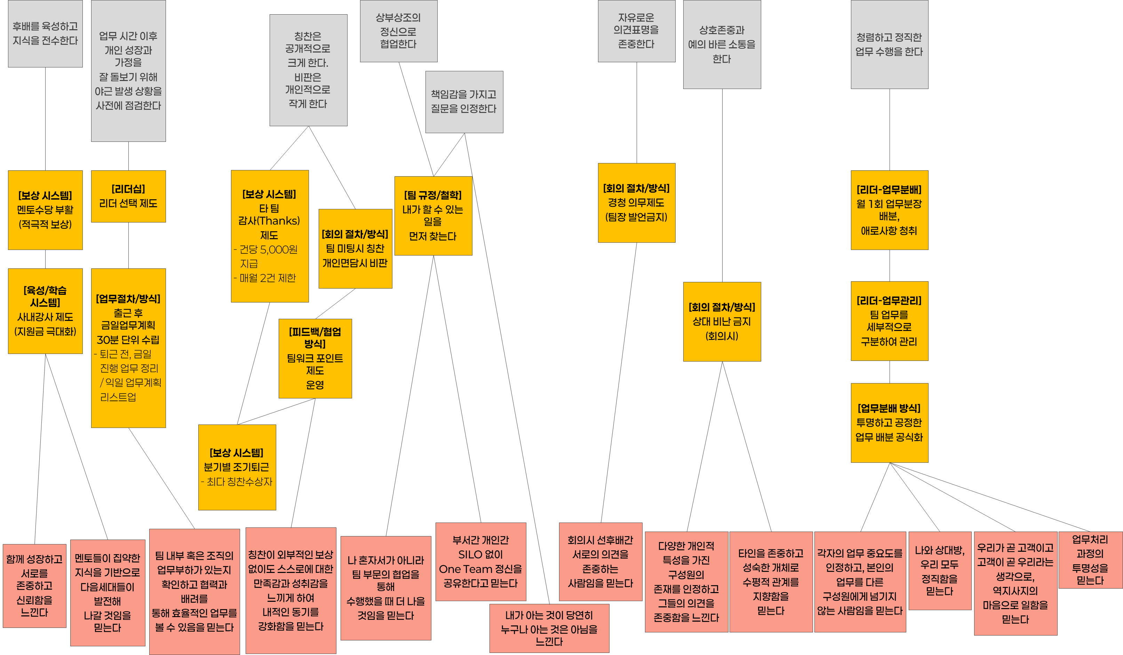
2. 산출물 : 1) 동암정신 Culture-MAP _ (5) 미풍양속의 계승
미풍양속의 계승
“전통적인 가치와 도덕적 생활방식을 중시하며, 후대에도 아름다운 문화를 이어간다.”
결과
(Outcome)
개인 차원
대화/행동
(Behaviour)
행동 촉진
유형 요인
(Stated Lever)
행동 촉진
무형 요인
(Unstated Lever)
후배를 육성하고
지식을 전수한다
업무 시간 이후
개인 성장과 가정을
잘 돌보기 위해
야근 발생 상황을
사전에 점검한다
상부상조의
정신으로 협업한다
자유로운 의견표명을
존중한다
상호존중과
예의 바른 소통을
한다
청렴하고 정직한
업무 수행을 한다
칭찬은 공개적으로
크게 한다.
비판은 개인적으로
작게 한다
책임감을 가지고
질문을 인정한다
[보상 시스템]
멘토수당 부활
(적극적 보상)
[리더십]
리더 선택 제도
[보상 시스템]
타 팀 감사(Thanks)
제도
- 건당 5,000원
지급
- 매월 2건 제한
[회의 절차/방식]
경청 의무제도
(팀장 발언금지)
[리더-업무분배]
월 1회 업무분장 배분,
애로사항 청취
[팀 규정/철학]
내가 할 수 있는 일을
먼저 찾는다
[회의 절차/방식]
팀 미팅시 칭찬
개인면담시 비판
[육성/학습 시스템]
사내강사 제도
(지원금 극대화)
[업무절차/방식]
출근 후 금일업무계획
30분 단위 수립
- 퇴근 전, 금일
진행 업무 정리
/ 익일 업무계획
리스트업
[회의 절차/방식]
상대 비난 금지
(회의시)
[리더-업무관리]
팀 업무를 세부적으로
구분하여 관리
[피드백/협업 방식]
팀워크 포인트 제도
운영
[업무분배 방식]
투명하고 공정한
업무 배분 공식화
[보상 시스템]
분기별 조기퇴근
- 최다 칭찬수상자
팀 내부 혹은 조직의
업무부하가 있는지
확인하고 협력과
배려를
통해 효율적인 업무를
볼 수 있음을 믿는다
칭찬이 외부적인 보상
없이도 스스로에 대한
만족감과 성취감을
느끼게 하여
내적인 동기를
강화함을 믿는다
부서간 개인간
SILO 없이
One Team 정신을
공유한다고 믿는다
회의시 선후배간
서로의 의견을
존중하는
사람임을 믿는다
다양한 개인적
특성을 가진
구성원의
존재를 인정하고
그들의 의견을
존중함을 느낀다
타인을 존중하고
성숙한 개체로
수평적 관계를
지향함을
믿는다
각자의 업무 중요도를
인정하고, 본인의
업무를 다른
구성원에게 넘기지
않는 사람임을 믿는다
나와 상대방,
우리 모두
정직함을 믿는다
우리가 곧 고객이고
고객이 곧 우리라는
생각으로,
역지사지의
마음으로 일함을
믿는다
업무처리
과정의
투명성을 믿는다
함께 성장하고
서로를 존중하고
신뢰함을 느낀다
멘토들이 집약한
지식을 기반으로
다음세대들이
발전해
나갈 것임을 믿는다
나 혼자서가 아니라
팀 부문의 협업을 통해
수행했을 때 더 나을
것임을 믿는다
내가 아는 것이 당연히
누구나 아는 것은 아님을 느낀다
Notes:
이 업무디자인 5단계를 가지고, 우리 일이 좀더 즐거움과 의미와 성장을 강화하도록 설계할수 있다고 한다. 이것을 퍼포먼스 싸이클 이라고 한다

Slide 10
2. 산출물 : 1) 동암정신 Culture-MAP _ (6) 상생적 공존공영의 인화정신
상생적 공존공영의 인화정신
“개인의 이익보다 공동체의 번영을 우선하며, 함께 성장하고 번영하는 사회를 추구한다.”
결과
(Outcome)
정확히 보고한다
업무를 적절하게
부여한다
도움(개인적)이
필요한 동료 직원을
위해 대신
업무를 해준다
개인이 아닌 직원
전체의 의사를
파악하고 전달,
결론을 도출한다
업무 수행시
타 팀의 의견청취
혹은 협업을 통해
공유한다
회사의 목표를
서로 공유한다
개인 차원
대화/행동
(Behaviour)
[보고절차/방식]
업무보고시
사실판단과
가치판단을
정확히 구분
[업무분배 효율화]
팀 내 업무분장
효율성 강화
[팀 규정/철학]
업무의 철저한
구분보다 우리의
일이라 생각하고
함께 수행한다
[회의 절차/방식]
회의 전 미팅 목적을
미리 공유하고 준비,
업무목표를 분명히
한다
직원들의 보상 차별화
(ex. 특별상여, 진급등)
[평가/보상 시스템]
연간 팀 목표 등
평가 기준을 설정,
보상체계의 공정성,
투명성 실천
[소통 규칙/방식]
인과관계 질문
[행사/이벤트]
팀원 각종 경∙조사 및
건강, 개인사 챙기기
[정보공유 시스템]
정보 공유 환경 구축,
주-일 단위 회의 등
주기적 소통시간 구현
[절차/방식]
일방적 의사결정으로
인한 정보소외감을
없앰으로써
인화-화합추구
[정보공유 시스템]
목표 설정 후 팀원들의
목표를 달성하기 위한
주기적 피드백 회의
진행
행동 촉진
유형 요인
(Stated Lever)
[피드백/협업 방식]
무엇이 부족한지
충분히 발전가능한
수준으로 오를 수
있도록 돕는다.
[보고절차/룰]
일일, 주간 업무
보고 작성 →
보고 → 검토
[정보공유 시스템]
직원의 의견을
많이 청취하도록,
소통 채널 다양화
[평가/보상 시스템]
팀 자체, 부문 자체
이벤트성 성과보상
진행
[분배절차/방식]
팀원 업무량 파악 후
업무배정
보고가 커뮤니케이션을
위해 매우 중요한 것임을
믿는다.
리더가 팀원의
개인, 업무사정을
잘 알고 이해하는 사람임을
모두가 믿는다.
구성원 모두가
소통한다는 것을 믿는다.
팀원을 더 적극적으로
생각하고 챙기면
소속감이 확실히 들고,
업무의 효율이 증진됨을 믿는다.
팀 뿐만 아니라 함께
일하는 모든 부서가
중요한 일을 함을
믿는다.
우리는 우리가
일궈낸 업무성과에
대해 공정하고 투명한
보상을 믿는다.
행동 촉진
무형 요인
(Unstated Lever)
Notes:
이 업무디자인 5단계를 가지고, 우리 일이 좀더 즐거움과 의미와 성장을 강화하도록 설계할수 있다고 한다. 이것을 퍼포먼스 싸이클 이라고 한다

Slide 11
2. 산출물 : 1) 동암정신 Culture-MAP _ (7) 환경을 중시하는 사회적 책임경영
환경을 중시하는 사회적 책임경영
“기업의 이윤을 사회에 환원하고 나눔과 봉사를 통해 공동체에 기여한다.”
결과
(Outcome)
일회용품을
사용하지 않는다
(개인 텀블러 사용)
정기적(비정기적)
후원 활동 참여한다
- 현장 주변 마을회관,
노인복지관 등 물적
지원
개인적으로 활발히
자원봉사를 하고,
동료에게 적극적으로
동참을 권유한다
내가 알고 있는
지식/정보를
직원들에게
공유한다
개인 차원
대화/행동
(Behaviour)
점심시간 빈 사무실
소등 및 모니터 off
회사 주변을
청소한다
[사무환경 개선]
On/Off 스위치에
절전 스피커 부착
[행사/이벤트]
공동체 행사 때
수건, 음료 등 지원
[행사/이벤트]
월 1회 요양원
방문 봉사
[육성-학습 방식]
멘토 지정을 통한
멘토링
[업무 절차/방식]
팀원(동료)에게
필요할 것 같은
정보를 메신저에 공유
- 공유한 정보에 대해
고마움 표시
[행사/이벤트]
매월 정기 환경의 날
지정
행동 촉진
유형 요인
(Stated Lever)
[도구]
텀블러 지급
(동암정신 프린팅)
[팀 규정/규칙]
일회용품 구매금지
(불가)
[회의 절차/방식]
자원봉사의 보람 등을
팀 회의 전/후 발언할
수 있는 시간 제공
[근무 절차/방식]
마지막 주 금요일 오후
지정, 전원 외근 실시
사무실에 마지막에
나오는 사람이
사무실 소등하는 것이
당연하다는 믿음
내가 알고 있는 지식/정보가
직원들에게 도움되고,
활용될 것이란 믿음
깨끗한 회사 환경이
업무 효율을 높여줄 것이란
믿음
행동 촉진
무형 요인
(Unstated Lever)
Notes:
이 업무디자인 5단계를 가지고, 우리 일이 좀더 즐거움과 의미와 성장을 강화하도록 설계할수 있다고 한다. 이것을 퍼포먼스 싸이클 이라고 한다

Slide 12
2. 산출물 : 2) 동암정신 내재화 CA 역할 수행 계획
열람 전 제언 사항
• CA는 동암정신 내재화에 직접 기여하는 활동(이하 내재화)과, 팀장 또는 CA들의 역할 수행의 지속성을 지원하는 활동(이하 에너지부스터)으로 나눠집니다.
• 동암정신 내재화 활동은 앞서 정의된 동암정신 7개 요소별 추구하는 팀 차원 조직문화의 구현을 직접 추진해보는 것으로, CA의 역할 특성 상, 직접적인
업무제도나 실무 상의 변화를 이끌어 내는 대신, 조직문화 행사나 홍보, 이벤트의 정기적인 실행이나 팀장이 추진하는 일하는 방식 변화에 동참하는 활동이
중심이 됩니다.
물론 CA 본인 또는 소속 조직의 재량권을 활용하여 실제 일하는 방식 변화가 가능하신 CA분들은 동암정신에 입각한 일하는 방식 변화를 팀장님들과 함께 이
끌어내시는 것이 더욱 중요합니다.
• 에너지부스터 활동은 팀장과 CA들의 역할 수행 지속성을 지원하는 활동으로, 이전에 하지 않았던 활동을 시작하게 되는 팀장 또는 CA들이 9월까지
활동을 중단하지 않고 지속할 수 있도록 돕는 활동입니다. 이를 위해 팀장이나 CA들의 활동을 대신 홍보해 주거나, 팀장/CA들의 활동 수행 상 어려움이나
장애가 있으면 이를 공유하면서 함께 해결해 나가거나, 팀장, 동료CA(내재화 활동 수행조)들이 실천한 활동들을 통해 실제 발생한 긍정적인 변화를 수집하여
팀장, 동료 CA들에게 얘기해 줌으로써 팀장, 동료CA들이 자신들이 실천한 활동들이 갖는 의미나 가치를 느낄 수 있도록 돕습니다.
• 각 CA분들은 본인들이 계획한 내재화 활동 또는 에너지부스터 활동을 <하고 싶고>, <할 수 있는> 만큼 마음껏 해보시기 바랍니다.
그리고 활동 수행 과정에서 발생하는 제한/제약 요소들이 있었다면 무엇이었는지도 잘 정리하거나, 기억하셔서 9월에 다시 뵐 때 이야기할 수 있으면
좋겠습니다.
Notes:
컨설턴트 제언 사항
“유형요인 중 “~하기”, “~한다.”로 정의된 항목들은 리더십 스타일 또는 팀 구성원 모두가 동의하는 팀 내부적인 규정이나 규율로도 해석할 수 있으나, 사명선언문 작성 시에는
보다 구체적인 기능항목으로 도출하실 필요가 있습니다. 예를 들어 “결과보다 과정중시”는 통상의 회의 구조 상에서는 업무진척 사항 내지 평가지표 기준 달성율 정도만을
점검 했다면, 해당 주차에서 특별히 경험한 장애요인은 없는지, 수행 중인 업무에서 충분히 몰입하고 있는지, 역량에 한계를 느끼거나, 업무동기가 저하되진 않았는지 점검하는
세션을 기존 회의에 추가하는 것을 공식화할 수 있습니다. 혹은 평가지표를 조정함을 공식화할 수도 있고, 업무과정 상 역량이나 의지의 강화, 배양을 지원하는 별도의 절차나
방식을 공식적으로 추가해 볼 수도 있습니다.”

Slide 13
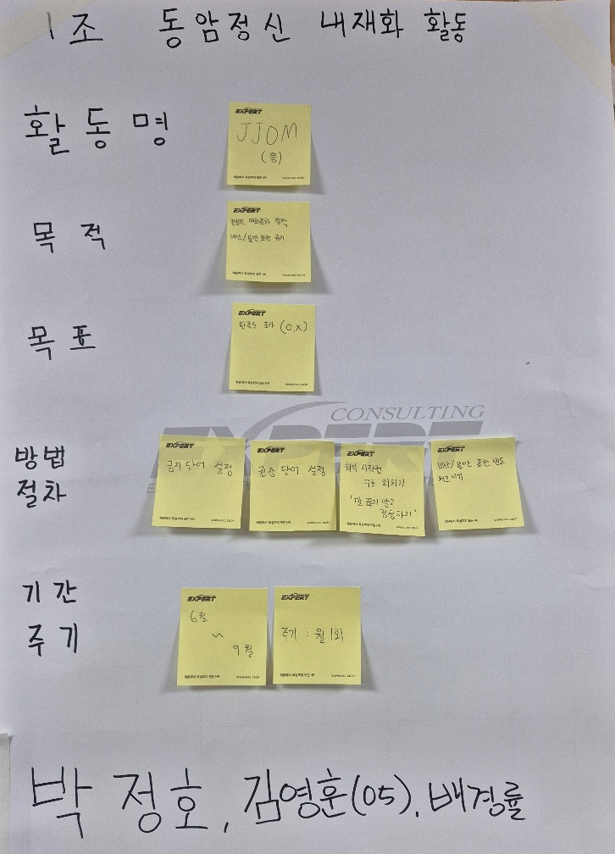
2. 산출물 : 2) 동암정신 내재화 CA 역할 수행 계획 _1조 _ ① 동암정신 내재화조
수행 활동명 및 목적
JJOM (쫌)
• <동암정신_불우재정신> 中 유형요인 <건설적 대화문화 정착, 비난/불만 표현 금지> 구현 지원
수행 목표
• 만족도 조사 (O, X)
수행 방법/절차
• 금지 단어 설정
• 권장 단어 설정
• 회의 시작 전 구호 외치기 ‘말 끊지 말고 경청하자’
• 비난/불만 표현 빈도 체크하기
수행 기간
• 6~9월
• 월 1회
참여 멤버
박정호, 김영훈(05), 배경률
Notes:
컨설턴트 제언 사항
“유형요인 중 “~하기”, “~한다.”로 정의된 항목들은 리더십 스타일 또는 팀 구성원 모두가 동의하는 팀 내부적인 규정이나 규율로도 해석할 수 있으나, 사명선언문 작성 시에는
보다 구체적인 기능항목으로 도출하실 필요가 있습니다. 예를 들어 “결과보다 과정중시”는 통상의 회의 구조 상에서는 업무진척 사항 내지 평가지표 기준 달성율 정도만을
점검 했다면, 해당 주차에서 특별히 경험한 장애요인은 없는지, 수행 중인 업무에서 충분히 몰입하고 있는지, 역량에 한계를 느끼거나, 업무동기가 저하되진 않았는지 점검하는
세션을 기존 회의에 추가하는 것을 공식화할 수 있습니다. 혹은 평가지표를 조정함을 공식화할 수도 있고, 업무과정 상 역량이나 의지의 강화, 배양을 지원하는 별도의 절차나
방식을 공식적으로 추가해 볼 수도 있습니다.”

Slide 14
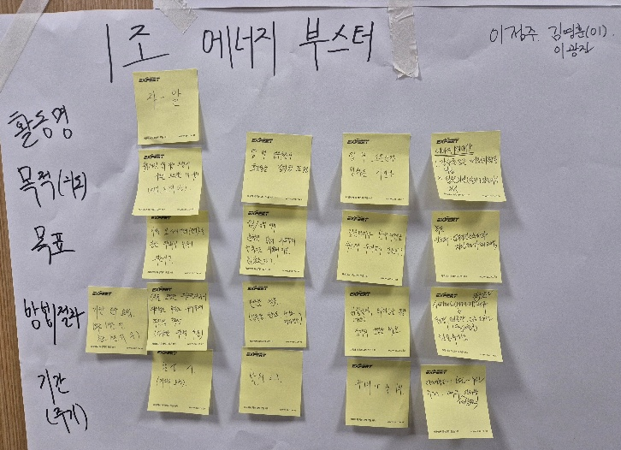
2. 산출물 : 2) 동암정신 내재화 CA 역할 수행 계획 _1조 _ ② 에너지부스터조
수행 활동명 및 목적
자-알
• 세부활동 1. <동암정신_불굴의 도전정신과 개척정신> 中 유형요인 <목적(의도), 업무 지원 요청시 무조건 요청기간 내 지원 (메일, 잔디 등)> 구현 지원
• 세부활동 2. <동암정신_상생적 공존공영의 인화정신> 中 유형요인 <팀 내 업무분장 효율성 강화> 구현 지원
• 세부활동 3. <동암정신_숭조위선 효우정신> 中 추구행동 <팀 내 소통문화 정책을 지킨다> 일상화 지원
• 세부활동 4. 에너지 PUSH! [감사를 담은 메일(카톡) 등 발송 / 팀워 의견(잘하고 있는지?) 제시]
수행 목표
• 세부활동 1. 이메일 및 사내 메신저(잔디)를 통한 피드백이 납득이 되는지 확인
• 세부활동 2. 중복/공백 여부 확인, 분배된 업무가 과도하게 한 쪽으로 치우쳐 있진 않았는지 확인
• 세부활동 3. 질문하거나 반대의견을 내는데 두려움이 없는지 확인
• 세부활동 4. 인터뷰 : 업무지원요청자, 지원평가 피드백
수행 방법/절차
• 세부활동 1. 기한 준수 요청(퇴근 1시간 전 /출근 10분 뒤 톡) / CA포함 파트장까지 피드백 역할을 추가로 부여하여
객관성 확장 (다양한 피드백 수용)
• 세부활동 2. 간단 설문(업무량/만족도/난이도/자가진단
• 세부활동 3. 읽씹금지(메신저), 티타임을 통한 심리적 안정감 확보
• 세부활동 4. 사내메일(메신저) 업무지원 공유 → 팀장/파트장/CA확인 (1일 2회) → 활동 수행
수행 기간
• 세부활동 1. 발생 시 (피드백 요청)
• 세부활동 2. 발생 시
• 세부활동 3. 주 1회 or 월 1회
• 세부활동 4. 6~7월, 매주 피드백 인터뷰
참여 멤버
이정주, 김영훈(01), 이광진
Notes:
컨설턴트 제언 사항
“유형요인 중 “~하기”, “~한다.”로 정의된 항목들은 리더십 스타일 또는 팀 구성원 모두가 동의하는 팀 내부적인 규정이나 규율로도 해석할 수 있으나, 사명선언문 작성 시에는
보다 구체적인 기능항목으로 도출하실 필요가 있습니다. 예를 들어 “결과보다 과정중시”는 통상의 회의 구조 상에서는 업무진척 사항 내지 평가지표 기준 달성율 정도만을
점검 했다면, 해당 주차에서 특별히 경험한 장애요인은 없는지, 수행 중인 업무에서 충분히 몰입하고 있는지, 역량에 한계를 느끼거나, 업무동기가 저하되진 않았는지 점검하는
세션을 기존 회의에 추가하는 것을 공식화할 수 있습니다. 혹은 평가지표를 조정함을 공식화할 수도 있고, 업무과정 상 역량이나 의지의 강화, 배양을 지원하는 별도의 절차나
방식을 공식적으로 추가해 볼 수도 있습니다.”

Slide 15
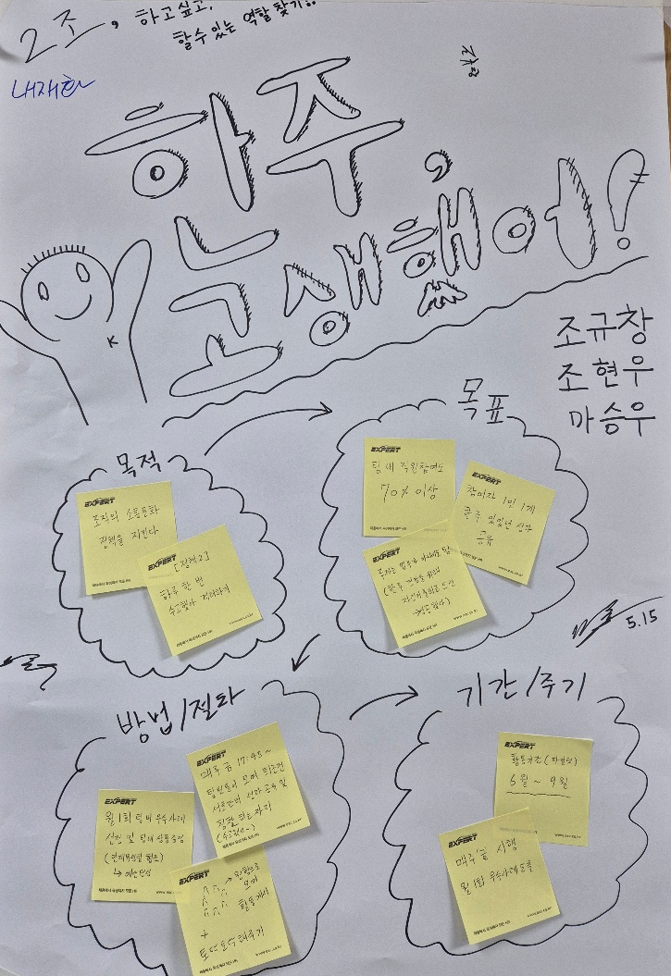
2. 산출물 : 2) 동암정신 내재화 CA 역할 수행 계획 _2조 _ ① 동암정신 내재화조
수행 활동명 및 목적
한 주, 고생했어!
• 세부활동 3. <동암정신_숭조위선 효우정신> 中 추구행동 <팀 내 소통문화 정책을 지킨다> 일상화 차원
유형요인 <하루 한 번 수고했다 격려하기> 구현 지원
수행 목표
• 팀 내 직원참여도 70% 이상
• 참여자 1인 1개 한 주 있었던 성과 공유
• 주제는 업무가 아니어도 됨 (예: 한 주 건강을 위해 자전거 출퇴근 도전 → 성공했다)
수행 방법/절차
• 월 1회 팀 내 우수사례 선정 및 팀 내 상품 증정 (인재육성팀 협조) → 예산편성
• 매주 금 17:45 ~ 팀원들이 모여 퇴근 전 서로간 성과 공유 및 칭찬하는 자리 (수고했어) 실행
→ 원형으로 모여 활동개시 + 토닥토닥 해주기
수행 기간
• 6~9월 파일럿 기간 차원 진행
• 매주 ‘금’ 시행 월 1회 우수사례 도출
참여 멤버
조규창, 조현우, 마승우
Notes:
컨설턴트 제언 사항
“유형요인 중 “~하기”, “~한다.”로 정의된 항목들은 리더십 스타일 또는 팀 구성원 모두가 동의하는 팀 내부적인 규정이나 규율로도 해석할 수 있으나, 사명선언문 작성 시에는
보다 구체적인 기능항목으로 도출하실 필요가 있습니다. 예를 들어 “결과보다 과정중시”는 통상의 회의 구조 상에서는 업무진척 사항 내지 평가지표 기준 달성율 정도만을
점검 했다면, 해당 주차에서 특별히 경험한 장애요인은 없는지, 수행 중인 업무에서 충분히 몰입하고 있는지, 역량에 한계를 느끼거나, 업무동기가 저하되진 않았는지 점검하는
세션을 기존 회의에 추가하는 것을 공식화할 수 있습니다. 혹은 평가지표를 조정함을 공식화할 수도 있고, 업무과정 상 역량이나 의지의 강화, 배양을 지원하는 별도의 절차나
방식을 공식적으로 추가해 볼 수도 있습니다.”

Slide 16
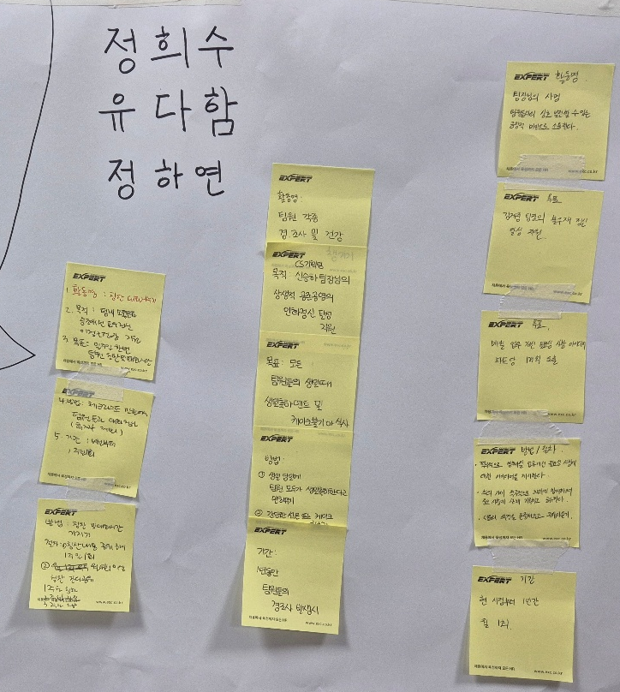
2. 산출물 : 2) 동암정신 내재화 CA 역할 수행 계획 _2조 _ ② 에너지부스터조
수행 활동명 및 목적
에너지 부스터
• 세부활동 1. <동암정신_숭조위선 효우정신> 中 추구행동 <팀 내 소통문화 정책을 지킨다> 일상화 지원 (이정구 팀장 지원)
• 세부활동 2. <동암정신_상생적 공존공영의 인화정신> 中 유형요인 <팀원 각종 경∙조사 및 건강, 개인사 챙기기> 구현 지원 (신승하 팀장 지원)
• 세부활동 3. 팀장님의 사명, 팀원들과 상호발전할 수 있는 긍정적 마인드로 소통한다 지원 (김제중 팀장 지원)
수행 목표
• 세부활동 1. 일주일 한 번 팀원 칭찬 및 대화 시간 운영
• 세부활동 2. 모든 팀원들의 생일 때, 생일 축하 이벤트 및 케이크 불기 OR 식사
• 세부활동 3. 매월 업무 개선 필요점, 사업 아이디어 파트당 1개씩 도출
수행 방법/절차
• 세부활동 1. 체크 리스트 만들어서 팀원들과 대화/칭찬 (휴가자 제외)
• 세부활동 2. 생일 당일에 팀원 모두가 생일 축하한다고 말해주기 + 간단한 선물 또는 케이크 해주기
• 세부활동 3.
→ 적극적으로 발췌할 업무개선 필요성 사항에 대한 아이디어를 게시한다.
→ 회의 시에 적극적으로 회의에 참여하여 중요 사항에 관해 기록하고 공유한다.
→ 서로의 의견을 존중해주고 귀담아 듣기
수행 기간
• 세부활동 1. 6월부터 주 1회
• 세부활동 2. 1년간 팀원 경조사 발생시
• 세부활동 3. 현 시점부터 1년간 월 1회
참여 멤버
정희수, 유다함, 정하연
Notes:
컨설턴트 제언 사항
“유형요인 중 “~하기”, “~한다.”로 정의된 항목들은 리더십 스타일 또는 팀 구성원 모두가 동의하는 팀 내부적인 규정이나 규율로도 해석할 수 있으나, 사명선언문 작성 시에는
보다 구체적인 기능항목으로 도출하실 필요가 있습니다. 예를 들어 “결과보다 과정중시”는 통상의 회의 구조 상에서는 업무진척 사항 내지 평가지표 기준 달성율 정도만을
점검 했다면, 해당 주차에서 특별히 경험한 장애요인은 없는지, 수행 중인 업무에서 충분히 몰입하고 있는지, 역량에 한계를 느끼거나, 업무동기가 저하되진 않았는지 점검하는
세션을 기존 회의에 추가하는 것을 공식화할 수 있습니다. 혹은 평가지표를 조정함을 공식화할 수도 있고, 업무과정 상 역량이나 의지의 강화, 배양을 지원하는 별도의 절차나
방식을 공식적으로 추가해 볼 수도 있습니다.”

Slide 17
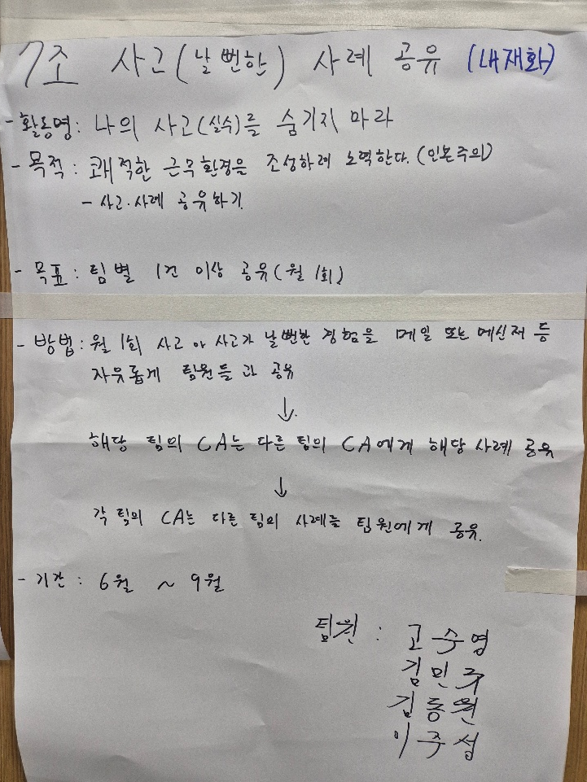
2. 산출물 : 2) 동암정신 내재화 CA 역할 수행 계획 _3, 7조 연합 _ ① 동암정신 내재화조
수행 활동명 및 목적
나의 사고(실수)를 숨기지 마라
• <동암정신_숭조위선 효우정신>의 추구행동 <쾌적한 근무환경을 조성하려 노력한다(인본주의)>
일상화를 위한 유형요인인 <사고사례 공유하기> 구현 지원
수행 목표
• 팀별 1건 이상 공유 (월 1회)
수행 방법/절차
• 월 1회 사고 or 사고가 날 뻔한 경험을 메일 또는 메신저 등 팀원들과 자유롭게 공유
• 해당 팀의 CA는 다른 팀의 CA에게 해당 사례 공유
• 각 팀 CA는 다른 팀의 사례를 팀원에게 공유
수행 기간
• 6월 ~ 9월
참여 멤버
고수영, 김민규, 김동원, 이주성
Notes:
컨설턴트 제언 사항
“유형요인 중 “~하기”, “~한다.”로 정의된 항목들은 리더십 스타일 또는 팀 구성원 모두가 동의하는 팀 내부적인 규정이나 규율로도 해석할 수 있으나, 사명선언문 작성 시에는
보다 구체적인 기능항목으로 도출하실 필요가 있습니다. 예를 들어 “결과보다 과정중시”는 통상의 회의 구조 상에서는 업무진척 사항 내지 평가지표 기준 달성율 정도만을
점검 했다면, 해당 주차에서 특별히 경험한 장애요인은 없는지, 수행 중인 업무에서 충분히 몰입하고 있는지, 역량에 한계를 느끼거나, 업무동기가 저하되진 않았는지 점검하는
세션을 기존 회의에 추가하는 것을 공식화할 수 있습니다. 혹은 평가지표를 조정함을 공식화할 수도 있고, 업무과정 상 역량이나 의지의 강화, 배양을 지원하는 별도의 절차나
방식을 공식적으로 추가해 볼 수도 있습니다.”

Slide 18
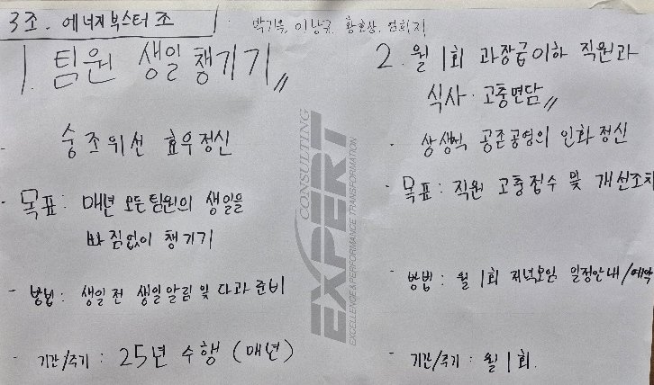
2. 산출물 : 2) 동암정신 내재화 CA 역할 수행 계획 _3, 7조 연합 _ ② 에너지부스터조
수행 활동명 및 목적
팀원 생일챙기기
• <동암정신_숭조위선 효우정신>의 유형요인_<팀원 생일 챙기기> 지원
수행 목표
• 매년 모든 팀원의 생일을 빠짐없이 챙기기
수행 방법/절차
• 생일 전 생일알림 및 다과 준비
수행 기간
• 25년 수행 (매년)
수행 활동명 및 목적
월 1회 과장급 이하 직원과 식사∙고충면담
• <동암정신_상생적 공존공영의 인화정신> 구현 지원
수행 목표
• 직원 고충 접수 및 개선조치가 실제 실행된다
수행 방법/절차
• 월 1회 저녁모임 일정 안내와 예약
수행 기간
• 월 1회
참여 멤버
박기옥, 이남규, 황호상, 엄희지
Notes:
컨설턴트 제언 사항
“유형요인 중 “~하기”, “~한다.”로 정의된 항목들은 리더십 스타일 또는 팀 구성원 모두가 동의하는 팀 내부적인 규정이나 규율로도 해석할 수 있으나, 사명선언문 작성 시에는
보다 구체적인 기능항목으로 도출하실 필요가 있습니다. 예를 들어 “결과보다 과정중시”는 통상의 회의 구조 상에서는 업무진척 사항 내지 평가지표 기준 달성율 정도만을
점검 했다면, 해당 주차에서 특별히 경험한 장애요인은 없는지, 수행 중인 업무에서 충분히 몰입하고 있는지, 역량에 한계를 느끼거나, 업무동기가 저하되진 않았는지 점검하는
세션을 기존 회의에 추가하는 것을 공식화할 수 있습니다. 혹은 평가지표를 조정함을 공식화할 수도 있고, 업무과정 상 역량이나 의지의 강화, 배양을 지원하는 별도의 절차나
방식을 공식적으로 추가해 볼 수도 있습니다.”

Slide 19
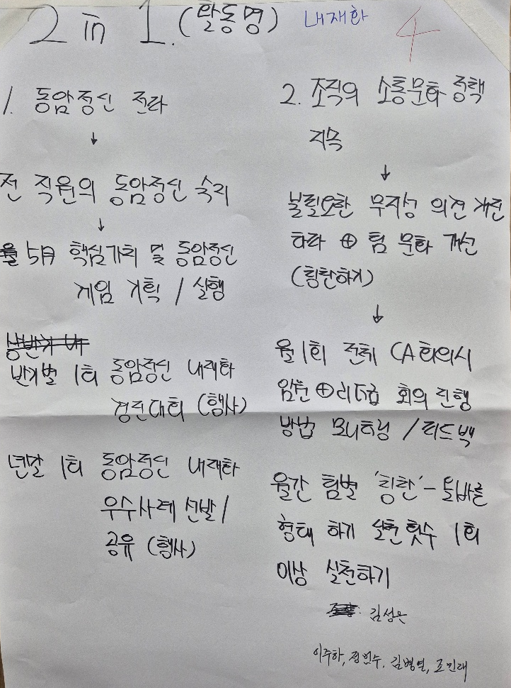
2. 산출물 : 2) 동암정신 내재화 CA 역할 수행 계획 _4조 _ ① 동암정신 내재화조
수행 활동명 및 목적
2 IN 1
• 세부활동 1. 동암정신 전파
• 세부활동 2. <동암정신_숭조위선 효우정신> 中 추구행동 <조직의 소통문화 정책을 지킨다> 일상화 지원
수행 목표
• 세부활동 1. 전 직원의 동암정신 숙지
• 세부활동 2. 불필요한 무지성 의견 개진 타파 + 팀 문화 개선(칭찬하기)
수행 방법/절차
• 세부활동 1.
→ 5月 핵심가치 및 동암정신 게임 기획 / 실행
→ 연말 1회 동암정신 내재화 우수사례 선발/공유(행사)
• 세부활동 2.
→ 월 1회 전체 CA 회의시 임원 + 리더십 회의 진행 방법 모니터링과 피드백
→ 월간 팀별 ‘칭찬’-올바른 형태로 하기 실천 횟수1회 이상 실천
수행 기간
참여 멤버
김성은, 이주하, 정범수, 김병열, 조민래
• 미 기재 ※ 미 기재의 경우 9월까지 정의하신 수행방법/절차를 지속 수행하시는 것으로 판단
Notes:
컨설턴트 제언 사항
“유형요인 중 “~하기”, “~한다.”로 정의된 항목들은 리더십 스타일 또는 팀 구성원 모두가 동의하는 팀 내부적인 규정이나 규율로도 해석할 수 있으나, 사명선언문 작성 시에는
보다 구체적인 기능항목으로 도출하실 필요가 있습니다. 예를 들어 “결과보다 과정중시”는 통상의 회의 구조 상에서는 업무진척 사항 내지 평가지표 기준 달성율 정도만을
점검 했다면, 해당 주차에서 특별히 경험한 장애요인은 없는지, 수행 중인 업무에서 충분히 몰입하고 있는지, 역량에 한계를 느끼거나, 업무동기가 저하되진 않았는지 점검하는
세션을 기존 회의에 추가하는 것을 공식화할 수 있습니다. 혹은 평가지표를 조정함을 공식화할 수도 있고, 업무과정 상 역량이나 의지의 강화, 배양을 지원하는 별도의 절차나
방식을 공식적으로 추가해 볼 수도 있습니다.”

Slide 20
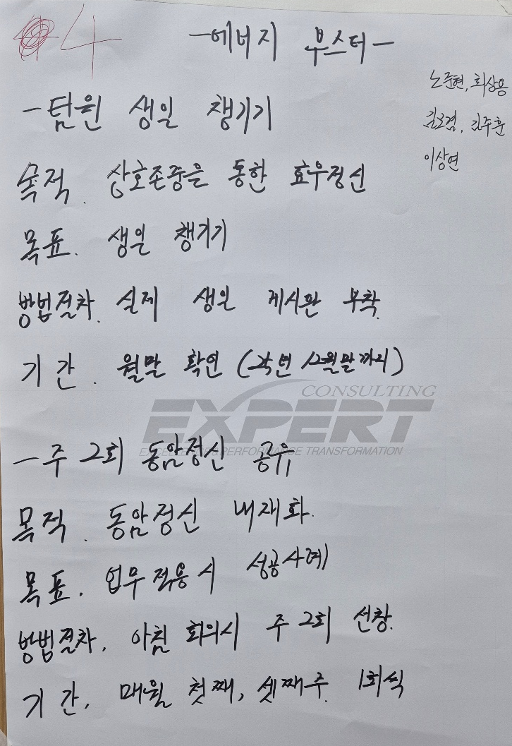
2. 산출물 : 2) 동암정신 내재화 CA 역할 수행 계획 _4조 _ ② 에너지부스터조
수행 활동명 및 목적
팀원 생일 챙기기
• <동암정신_숭조위선 효우정신> 中 유형요인인 <팀원 생일 챙기기> 구현
수행 목표
• 실제 팀원의 생일을 챙긴다
수행 방법/절차
• 실제 생일 게시판 부착
수행 기간
• 월말 확인 (25년 12월 말까지)
수행 활동명 및 목적
주 2회 동암정신 공유
• 동암정신 내재화 촉진
수행 목표
• 업무 적용시 성공사례 도출
수행 방법/절차
• 아침 회의시 주 2회 선창
수행 기간
• 매월 첫 째, 셋 째주 1회씩
참여 멤버
노준현, 최상용, 김보겸, 김주훈, 이상연
Notes:
컨설턴트 제언 사항
“유형요인 중 “~하기”, “~한다.”로 정의된 항목들은 리더십 스타일 또는 팀 구성원 모두가 동의하는 팀 내부적인 규정이나 규율로도 해석할 수 있으나, 사명선언문 작성 시에는
보다 구체적인 기능항목으로 도출하실 필요가 있습니다. 예를 들어 “결과보다 과정중시”는 통상의 회의 구조 상에서는 업무진척 사항 내지 평가지표 기준 달성율 정도만을
점검 했다면, 해당 주차에서 특별히 경험한 장애요인은 없는지, 수행 중인 업무에서 충분히 몰입하고 있는지, 역량에 한계를 느끼거나, 업무동기가 저하되진 않았는지 점검하는
세션을 기존 회의에 추가하는 것을 공식화할 수 있습니다. 혹은 평가지표를 조정함을 공식화할 수도 있고, 업무과정 상 역량이나 의지의 강화, 배양을 지원하는 별도의 절차나
방식을 공식적으로 추가해 볼 수도 있습니다.”

Slide 21
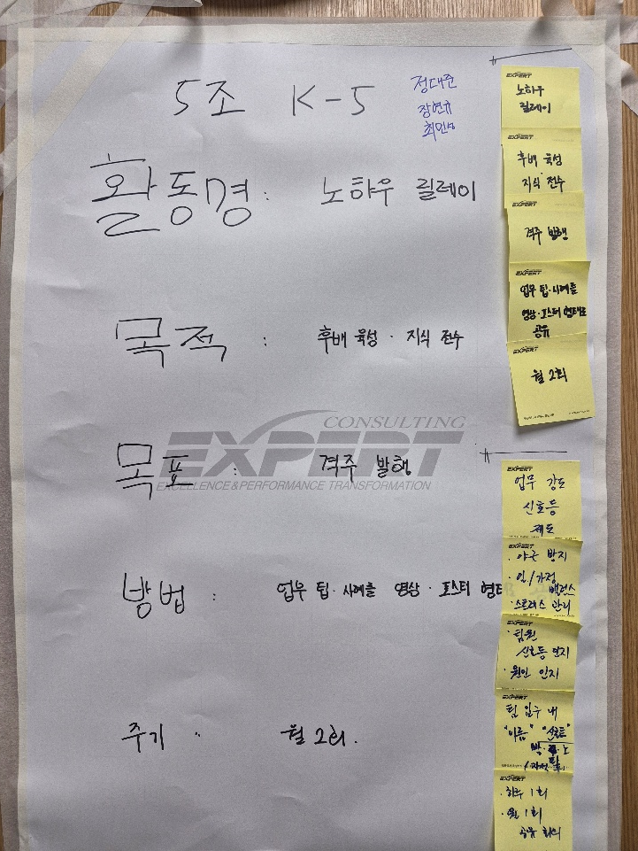
2. 산출물 : 2) 동암정신 내재화 CA 역할 수행 계획 _5조 _ ① 동암정신 내재화조
수행 활동명 및 목적
노하우 릴레이
• <동암정신_미풍양속의 계승> 中 추구 행동인 후배육성∙지식전수의 일상화 촉진
수행 목표
• 격주 발행
수행 방법/절차
• 업무 Tip, 사례를 영상과 포스터 형태로 공유
수행 기간
• 월 2회 실행
수행 활동명 및 목적
업무강도 신호등 제도
• <동암정신_미풍양속의 계승> 中 추구 행동인 야근 방지, 일/가정 밸런스, 스트레스 관리 일상화 촉진
수행 목표
• 팀원들이 신호등 제도 인지, 팀원 상태에 대한 원인 인지
수행 방법/절차
• 팀 사무실 입구에 ‘이름’, ‘신호등(빨/파/노)’ 자석 부착, 출근시 본인 상태 표현
수행 기간
• 하루 1회, 월 1회 팀원별 상태 공유회의
참여 멤버
정대준, 장현규, 최민성
Notes:
컨설턴트 제언 사항
“유형요인 중 “~하기”, “~한다.”로 정의된 항목들은 리더십 스타일 또는 팀 구성원 모두가 동의하는 팀 내부적인 규정이나 규율로도 해석할 수 있으나, 사명선언문 작성 시에는
보다 구체적인 기능항목으로 도출하실 필요가 있습니다. 예를 들어 “결과보다 과정중시”는 통상의 회의 구조 상에서는 업무진척 사항 내지 평가지표 기준 달성율 정도만을
점검 했다면, 해당 주차에서 특별히 경험한 장애요인은 없는지, 수행 중인 업무에서 충분히 몰입하고 있는지, 역량에 한계를 느끼거나, 업무동기가 저하되진 않았는지 점검하는
세션을 기존 회의에 추가하는 것을 공식화할 수 있습니다. 혹은 평가지표를 조정함을 공식화할 수도 있고, 업무과정 상 역량이나 의지의 강화, 배양을 지원하는 별도의 절차나
방식을 공식적으로 추가해 볼 수도 있습니다.”

Slide 22
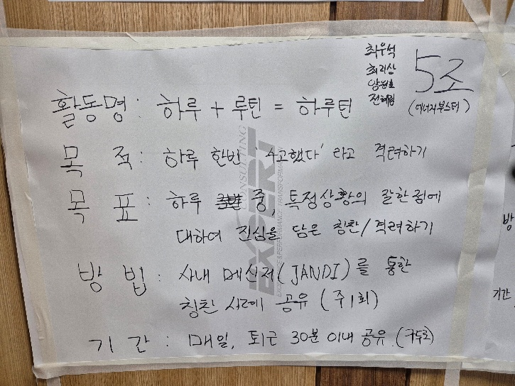
2. 산출물 : 2) 동암정신 내재화 CA 역할 수행 계획 _5조 _ ② 에너지부스터조
수행 활동명 및 목적
하루+루틴 = 하루틴
• <동암정신_숭조위선 효우정신> 中 유형요인_‘(Process) 하루 한 번 수고했다고 격려하기’의 일상화 구현
수행 목표
• 하루 중 특정상황의 잘한 점에 대해 진심을 담은 칭찬/격려를 하고, 듣는다
수행 방법/절차
• 사내 메신저(JANDI)를 통한 칭찬 사례 공유 (주 1회)
수행 기간
• 매일, 퇴근 30분 이내 공유 (구두로)
참여 멤버
최우석, 최리상, 양원호, 전혜림
Notes:
컨설턴트 제언 사항
“유형요인 중 “~하기”, “~한다.”로 정의된 항목들은 리더십 스타일 또는 팀 구성원 모두가 동의하는 팀 내부적인 규정이나 규율로도 해석할 수 있으나, 사명선언문 작성 시에는
보다 구체적인 기능항목으로 도출하실 필요가 있습니다. 예를 들어 “결과보다 과정중시”는 통상의 회의 구조 상에서는 업무진척 사항 내지 평가지표 기준 달성율 정도만을
점검 했다면, 해당 주차에서 특별히 경험한 장애요인은 없는지, 수행 중인 업무에서 충분히 몰입하고 있는지, 역량에 한계를 느끼거나, 업무동기가 저하되진 않았는지 점검하는
세션을 기존 회의에 추가하는 것을 공식화할 수 있습니다. 혹은 평가지표를 조정함을 공식화할 수도 있고, 업무과정 상 역량이나 의지의 강화, 배양을 지원하는 별도의 절차나
방식을 공식적으로 추가해 볼 수도 있습니다.”

Slide 23
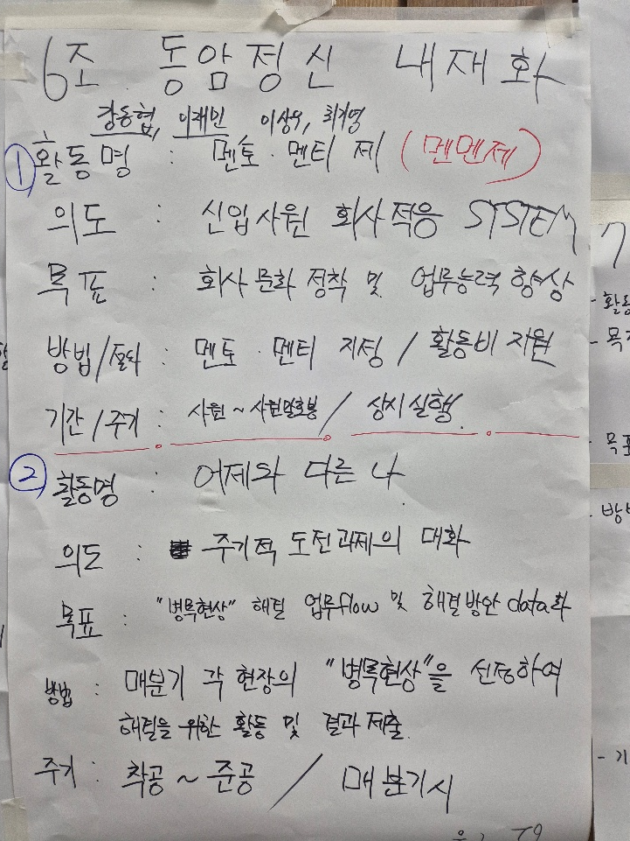
2. 산출물 : 2) 동암정신 내재화 CA 역할 수행 계획 _6조 _ ① 동암정신 내재화조
수행 활동명 및 목적
멘토∙멘티제
• <동암정신_불우재 정신> 中 유형요인 <신입사원(경력포함) 회사 적응(시스템) 도입> 구현
수행 목표
• 회사문화 정착 및 신입사원의 업무능력 향상
수행 방법/절차
• 멘토∙멘티 지정 / 활동비 지원
수행 기간
• 사원~ 사원말호봉 대상 상시 실행
수행 활동명 및 목적
어제와 다른 나
• <동암정신_불우재 정신> 中 유형요인 <주기적 도전과제 대화> 구현
수행 목표
• 병목현상 해결 업무 Flow 및 해결방안 Data化
수행 방법/절차
• 매 분기 각 현장의 병목현상을 선정, 해결을 위한 활동 및 결과 제출
수행 기간
• 착공~준공 / 매 분기시 (6~9월 중 1회 실행 가능)
참여 멤버
강동협, 이재민, 이상우, 최기영
Notes:
컨설턴트 제언 사항
“유형요인 중 “~하기”, “~한다.”로 정의된 항목들은 리더십 스타일 또는 팀 구성원 모두가 동의하는 팀 내부적인 규정이나 규율로도 해석할 수 있으나, 사명선언문 작성 시에는
보다 구체적인 기능항목으로 도출하실 필요가 있습니다. 예를 들어 “결과보다 과정중시”는 통상의 회의 구조 상에서는 업무진척 사항 내지 평가지표 기준 달성율 정도만을
점검 했다면, 해당 주차에서 특별히 경험한 장애요인은 없는지, 수행 중인 업무에서 충분히 몰입하고 있는지, 역량에 한계를 느끼거나, 업무동기가 저하되진 않았는지 점검하는
세션을 기존 회의에 추가하는 것을 공식화할 수 있습니다. 혹은 평가지표를 조정함을 공식화할 수도 있고, 업무과정 상 역량이나 의지의 강화, 배양을 지원하는 별도의 절차나
방식을 공식적으로 추가해 볼 수도 있습니다.”

Slide 24
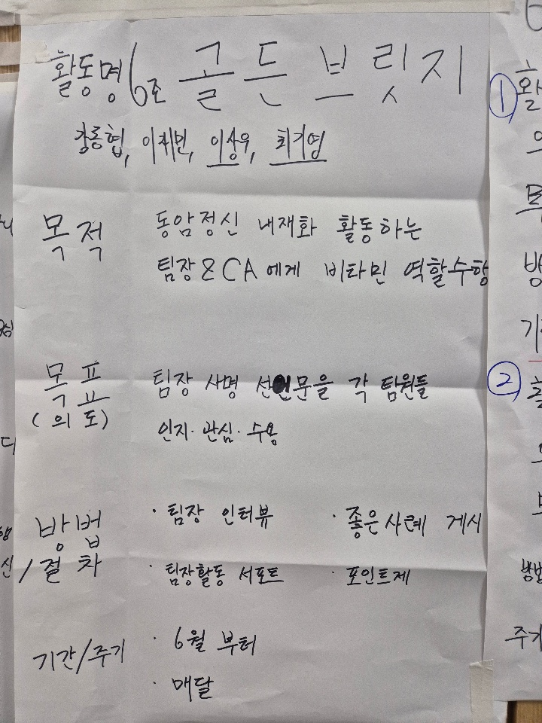
2. 산출물 : 2) 동암정신 내재화 CA 역할 수행 계획 _6조 _ ② 에너지부스터조
수행 활동명 및 목적
골든 브릿지
• 동암정신 내재화 활동을 수행하는 팀장 & CA에게 비타민 역할 수행
수행 목표
• 팀장 사명 선언문을 각 팀원들에게 배포 → 팀장 역할의 인지-관심-수용성 제고
수행 방법/절차
• 팀장 인터뷰
• 팀장 활동 서포트
• 좋은 사례 게시
• 포인트제 운영
수행 기간
• 6월부터 매달 실시
참여 멤버
강동협, 이재민, 이상우, 최기영
Notes:
컨설턴트 제언 사항
“유형요인 중 “~하기”, “~한다.”로 정의된 항목들은 리더십 스타일 또는 팀 구성원 모두가 동의하는 팀 내부적인 규정이나 규율로도 해석할 수 있으나, 사명선언문 작성 시에는
보다 구체적인 기능항목으로 도출하실 필요가 있습니다. 예를 들어 “결과보다 과정중시”는 통상의 회의 구조 상에서는 업무진척 사항 내지 평가지표 기준 달성율 정도만을
점검 했다면, 해당 주차에서 특별히 경험한 장애요인은 없는지, 수행 중인 업무에서 충분히 몰입하고 있는지, 역량에 한계를 느끼거나, 업무동기가 저하되진 않았는지 점검하는
세션을 기존 회의에 추가하는 것을 공식화할 수 있습니다. 혹은 평가지표를 조정함을 공식화할 수도 있고, 업무과정 상 역량이나 의지의 강화, 배양을 지원하는 별도의 절차나
방식을 공식적으로 추가해 볼 수도 있습니다.”

Slide 25
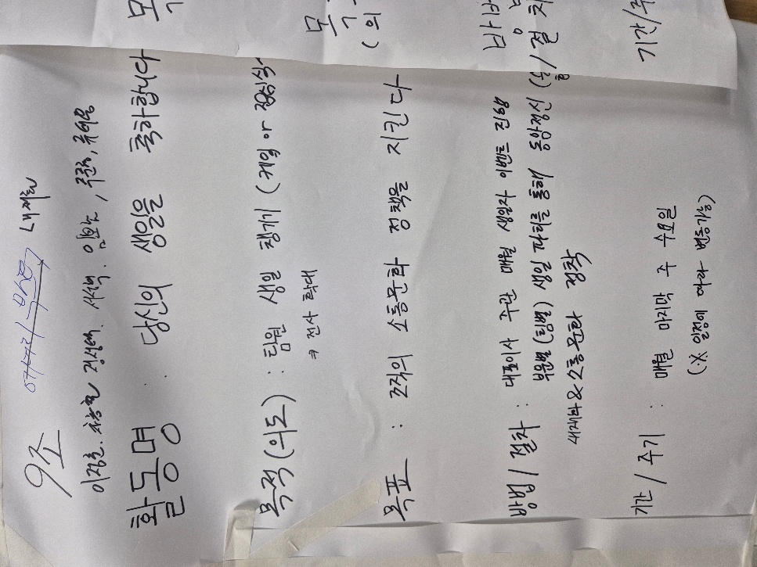
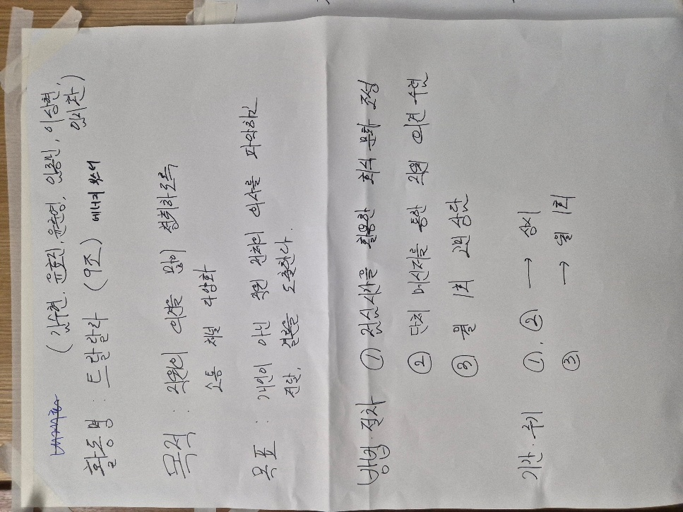
2. 산출물 : 2) 동암정신 내재화 CA 역할 수행 계획 _9조 _ ① 동암정신 내재화조
수행 활동명 및 목적
당신의 생일을 축하합니다.
• <동암정신_숭조위선 효우정신>의 유형요인_<팀원 생일 챙기기> 전사 확대
수행 목표
• 유형요인 구현을 통한 추구 행동 <조직의 소통문화 정책을 지킨다>의 일상화 경험
수행 방법/절차
• 대표이사 주관 매월 생일자 이벤트 진행
• 부문별(팀별) 생일 파티를 통해 동암정신 내재화 & 소통문화 정착
수행 기간
• 매월 마지막 주 수요일 (※ 일정에 따라 변동가능)
참여 멤버
이정훈, 차홍철, 정성택, 서성혁, 임보람, 주준형, 류태용
Notes:
컨설턴트 제언 사항
“유형요인 중 “~하기”, “~한다.”로 정의된 항목들은 리더십 스타일 또는 팀 구성원 모두가 동의하는 팀 내부적인 규정이나 규율로도 해석할 수 있으나, 사명선언문 작성 시에는
보다 구체적인 기능항목으로 도출하실 필요가 있습니다. 예를 들어 “결과보다 과정중시”는 통상의 회의 구조 상에서는 업무진척 사항 내지 평가지표 기준 달성율 정도만을
점검 했다면, 해당 주차에서 특별히 경험한 장애요인은 없는지, 수행 중인 업무에서 충분히 몰입하고 있는지, 역량에 한계를 느끼거나, 업무동기가 저하되진 않았는지 점검하는
세션을 기존 회의에 추가하는 것을 공식화할 수 있습니다. 혹은 평가지표를 조정함을 공식화할 수도 있고, 업무과정 상 역량이나 의지의 강화, 배양을 지원하는 별도의 절차나
방식을 공식적으로 추가해 볼 수도 있습니다.”

Slide 26
2. 산출물 : 2) 동암정신 내재화 CA 역할 수행 계획 _9조 _ ② 에너지부스터조
수행 활동명 및 목적
트랄랄라
• <동암정신_상생적 공존공영의 인화정신>의 유형요인_소통 채널 다양화 실현 지원
수행 목표
• 유형요인 실현에 기반한 추구행동
<개인이 아닌 직원 전체의 의사를 파악하고 전달, 결론을 도출한다>의 일상화 경험
수행 방법/절차
• 점심시간을 활용한 회식 문화 조성
• 단체 메신저를 통한 직원 의견 수렴
• 월 1회 고민 상담
수행 기간
• 회식문화 조성과 단체 메신저 의견수렴은 상시
• 월 1회 고민 상담은 9월까지 월 1회
참여 멤버
김수현, 윤효진, 윤준영, 임종민, 이상현, 임시환
Notes:
컨설턴트 제언 사항
“유형요인 중 “~하기”, “~한다.”로 정의된 항목들은 리더십 스타일 또는 팀 구성원 모두가 동의하는 팀 내부적인 규정이나 규율로도 해석할 수 있으나, 사명선언문 작성 시에는
보다 구체적인 기능항목으로 도출하실 필요가 있습니다. 예를 들어 “결과보다 과정중시”는 통상의 회의 구조 상에서는 업무진척 사항 내지 평가지표 기준 달성율 정도만을
점검 했다면, 해당 주차에서 특별히 경험한 장애요인은 없는지, 수행 중인 업무에서 충분히 몰입하고 있는지, 역량에 한계를 느끼거나, 업무동기가 저하되진 않았는지 점검하는
세션을 기존 회의에 추가하는 것을 공식화할 수 있습니다. 혹은 평가지표를 조정함을 공식화할 수도 있고, 업무과정 상 역량이나 의지의 강화, 배양을 지원하는 별도의 절차나
방식을 공식적으로 추가해 볼 수도 있습니다.”

Slide 27
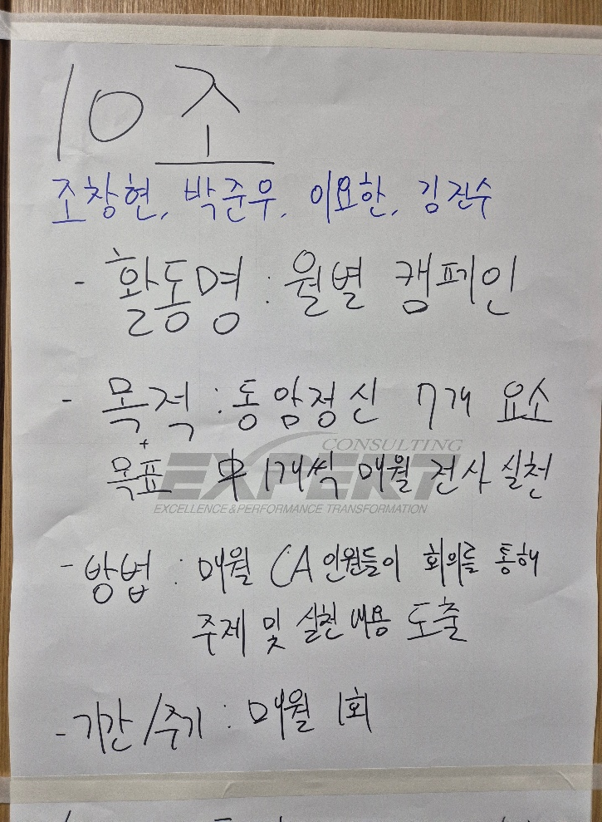
2. 산출물 : 2) 동암정신 내재화 CA 역할 수행 계획 _10조 _ ① 동암정신 내재화조
수행 활동명 및 목적
월별 캠페인
• 동암정신 7개 요소 中 1개씩 매월 전사 실천
수행 목표
• 동암정신 7개 요소 中 1개씩 매월 전사 실천
수행 방법/절차
• 매월 CA 인원간 회의를 통해 주제 및 실천 내용 도출
수행 기간
참여 멤버
조창현, 박준우, 이요한, 김진수
• 매월 1회
Notes:
컨설턴트 제언 사항
“유형요인 중 “~하기”, “~한다.”로 정의된 항목들은 리더십 스타일 또는 팀 구성원 모두가 동의하는 팀 내부적인 규정이나 규율로도 해석할 수 있으나, 사명선언문 작성 시에는
보다 구체적인 기능항목으로 도출하실 필요가 있습니다. 예를 들어 “결과보다 과정중시”는 통상의 회의 구조 상에서는 업무진척 사항 내지 평가지표 기준 달성율 정도만을
점검 했다면, 해당 주차에서 특별히 경험한 장애요인은 없는지, 수행 중인 업무에서 충분히 몰입하고 있는지, 역량에 한계를 느끼거나, 업무동기가 저하되진 않았는지 점검하는
세션을 기존 회의에 추가하는 것을 공식화할 수 있습니다. 혹은 평가지표를 조정함을 공식화할 수도 있고, 업무과정 상 역량이나 의지의 강화, 배양을 지원하는 별도의 절차나
방식을 공식적으로 추가해 볼 수도 있습니다.”

Slide 28
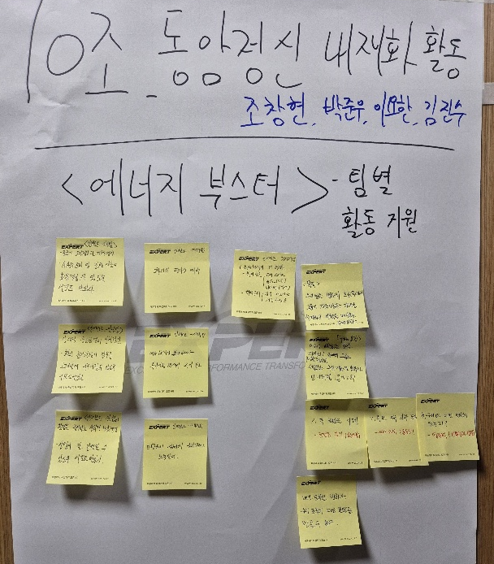
2. 산출물 : 2) 동암정신 내재화 CA 역할 수행 계획 _10조 _ ② 에너지부스터조
수행 활동명 및 목적
팀별 활동 지원
• <동암정신_미래를 예측하는 통찰> 기반 조직문화 구현을 가능하게 하는 무형요인 中 1개
‘우리 팀은 변화의 흐름 속에서 그룹의 지속가능한 미래를 설계하고 방향을 제시하는 주체이다.’의 실제 조직 내 형성
수행 목표
• 무형요인에 영향을 받는 각 행동이 실제 실행되게 한다.
- 분기 2회 모니터링
그룹사 사업분야 관련 주요쟁점/ 방향성을 정기적으로 모니터링 한다
국내 외 주요투자/M&A 시장을 정기적으로 리서치한다
국내 주요산업 분야를 정기적으로 리서치한다
수행 방법/절차
• 경영기획팀 : 회의방식 다변화
- 회의장소 : 근처 CAFÉ, 공원, 비대면
- 회의주체 : 업무 애로사항, 개인사정 등
• 재무팀 : 회의방식 다변화
- 회의실 정기 예약
- 매월 1회 이상 뿐만 아니라, 특이사항 발생시 수시 보고
- 타 팀원의 사례에 공감하려고 노력한다
• 인사팀 :
- 불굴의 도전정신과 개척정신 관련 AAR 준비 및 진행시 효율성 강화를 위한 서포트 수행
- 상생적 공존공영의 인화정신 관련 회의 준비과정에서 업무를 고려할 수 있도록 서포트 수행
- 환경을 중시하는 사회적 책임경영 관련 신영이 잘 진행될 수 있도록 서포트 수행
수행 기간
참여 멤버
조창현, 박준우, 이요한, 김진수
• 미 기재 ※ 미 기재의 경우 9월까지 정의하신 수행방법/절차를 지속 수행하시는 것으로 판단
Notes:
컨설턴트 제언 사항
“유형요인 중 “~하기”, “~한다.”로 정의된 항목들은 리더십 스타일 또는 팀 구성원 모두가 동의하는 팀 내부적인 규정이나 규율로도 해석할 수 있으나, 사명선언문 작성 시에는
보다 구체적인 기능항목으로 도출하실 필요가 있습니다. 예를 들어 “결과보다 과정중시”는 통상의 회의 구조 상에서는 업무진척 사항 내지 평가지표 기준 달성율 정도만을
점검 했다면, 해당 주차에서 특별히 경험한 장애요인은 없는지, 수행 중인 업무에서 충분히 몰입하고 있는지, 역량에 한계를 느끼거나, 업무동기가 저하되진 않았는지 점검하는
세션을 기존 회의에 추가하는 것을 공식화할 수 있습니다. 혹은 평가지표를 조정함을 공식화할 수도 있고, 업무과정 상 역량이나 의지의 강화, 배양을 지원하는 별도의 절차나
방식을 공식적으로 추가해 볼 수도 있습니다.”

Slide 29
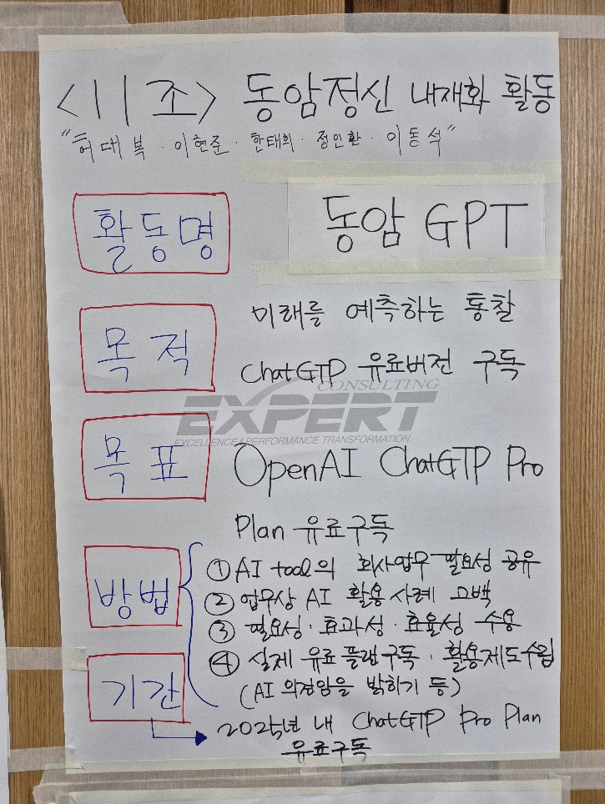
2. 산출물 : 2) 동암정신 내재화 CA 역할 수행 계획 _11조 _ ① 동암정신 내재화조
수행 활동명 및 목적
동암 GPT
• <동암정신_미래를 예측하는 통찰>의 유형요인_챗GPT 유료버전 구독 실현
수행 목표
• Open AI 챗GPT Pro Plan 유료 구독
수행 방법/절차
• AI Tool의 회사 업무 필요성 공유
• 업무상 AI 활용 사례 고백
• 필요성∙효과성∙효율성 수용
• 실제 유료 플랜 구독∙활용제도 수립 (AI 의견임을 밝히기 등)
수행 기간
• 2025년 內 챗GPT Pro Plan 유료구독
참여 멤버
허대복, 한태희, 이현준, 이동석, 정인환
Notes:
컨설턴트 제언 사항
“유형요인 중 “~하기”, “~한다.”로 정의된 항목들은 리더십 스타일 또는 팀 구성원 모두가 동의하는 팀 내부적인 규정이나 규율로도 해석할 수 있으나, 사명선언문 작성 시에는
보다 구체적인 기능항목으로 도출하실 필요가 있습니다. 예를 들어 “결과보다 과정중시”는 통상의 회의 구조 상에서는 업무진척 사항 내지 평가지표 기준 달성율 정도만을
점검 했다면, 해당 주차에서 특별히 경험한 장애요인은 없는지, 수행 중인 업무에서 충분히 몰입하고 있는지, 역량에 한계를 느끼거나, 업무동기가 저하되진 않았는지 점검하는
세션을 기존 회의에 추가하는 것을 공식화할 수 있습니다. 혹은 평가지표를 조정함을 공식화할 수도 있고, 업무과정 상 역량이나 의지의 강화, 배양을 지원하는 별도의 절차나
방식을 공식적으로 추가해 볼 수도 있습니다.”

Slide 30
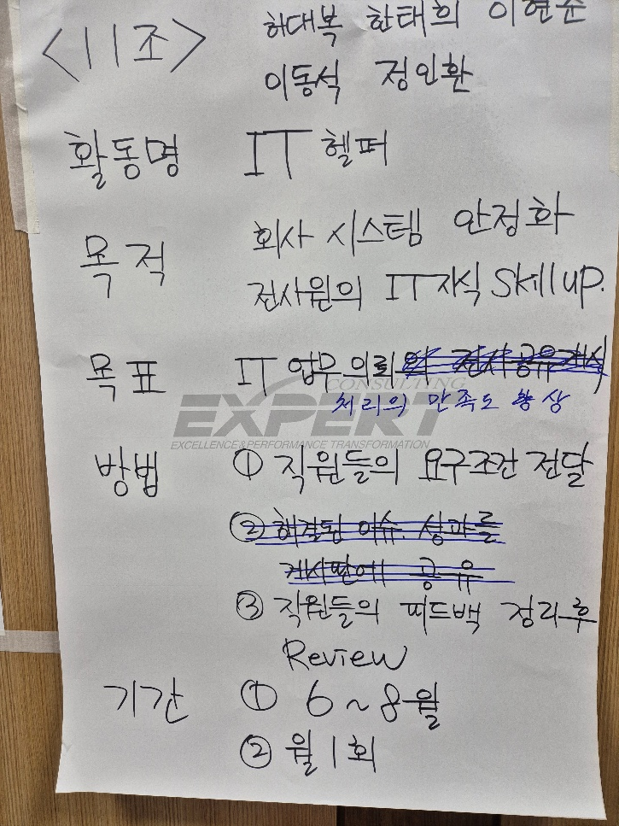
2. 산출물 : 2) 동암정신 내재화 CA 역할 수행 계획 _11조 _ ② 에너지부스터조
수행 활동명 및 목적
IT 헬퍼
• 회사 시스템 안정화
• 전사원의 IT지식 Skill UP
수행 목표
• IT 업무 처리의 만족도 향상
수행 방법/절차
• 직원들의 요구조건 전달
• 직원들의 피드백 정리 후 Review
수행 기간
• 6~8월 수행
• 월 1회 실시
참여 멤버
허대복, 한태희, 이현준, 이동석, 정인환
Notes:
컨설턴트 제언 사항
“유형요인 중 “~하기”, “~한다.”로 정의된 항목들은 리더십 스타일 또는 팀 구성원 모두가 동의하는 팀 내부적인 규정이나 규율로도 해석할 수 있으나, 사명선언문 작성 시에는
보다 구체적인 기능항목으로 도출하실 필요가 있습니다. 예를 들어 “결과보다 과정중시”는 통상의 회의 구조 상에서는 업무진척 사항 내지 평가지표 기준 달성율 정도만을
점검 했다면, 해당 주차에서 특별히 경험한 장애요인은 없는지, 수행 중인 업무에서 충분히 몰입하고 있는지, 역량에 한계를 느끼거나, 업무동기가 저하되진 않았는지 점검하는
세션을 기존 회의에 추가하는 것을 공식화할 수 있습니다. 혹은 평가지표를 조정함을 공식화할 수도 있고, 업무과정 상 역량이나 의지의 강화, 배양을 지원하는 별도의 절차나
방식을 공식적으로 추가해 볼 수도 있습니다.”

